Slide 1
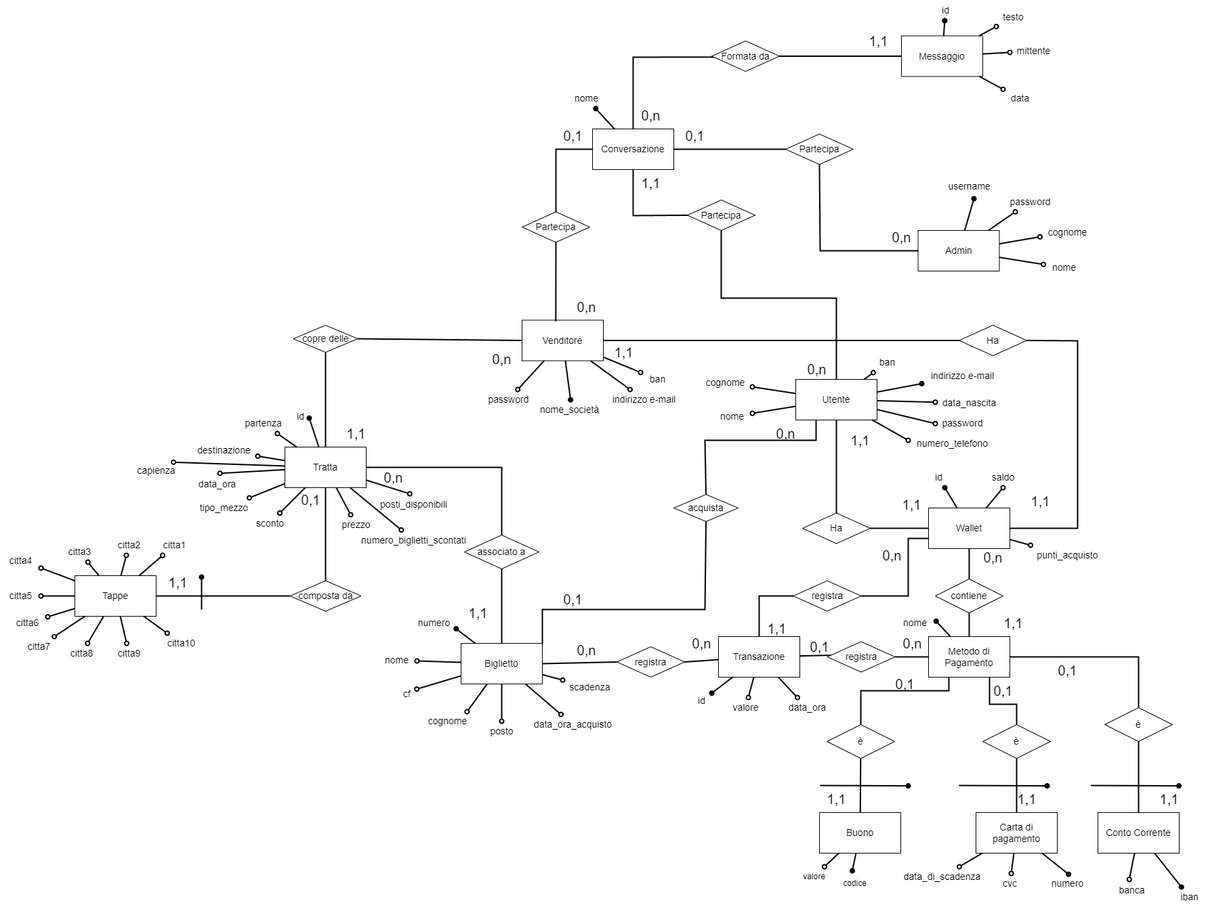
Modello E/R
Come database abbiamo utilizzato Postgres sql su cloud Amazon RDS.

Slide 2
Utenti
Abbiamo tre tipi di utenti: Admin, Venditore e Utente
Wallet
Venditore ed Utente hanno un wallet univoco ciascuno
L’utente utilizza il wallet per collegare ad esso dei metodi di pagamento, caricare o ritirare denaro dal saldo ed acquistare biglietti, gli vengono assegnati dei punti acquisto per ogni suo acquisto, che può usare per convertirli in buono.
Il venditore utilizza il wallet per ritirare i guadagni dalle vendite effettuate attraverso i metodi di pagamento che ha inserito.
Transazione
Nell’entità Transazione viene tenuta traccia di tutte le operazioni effettuate nel wallet.
Metodi di pagamento
I metodi di pagamento si dividono in tre categorie conto corrente, buono e carta di pagamento
Tratte
Ogni Venditore può generare delle tratte
Il tipo_mezzo può essere AEREO, TRENO o BUS
Il prezzo si riferisce a tutti i biglietti della tratta (senza tener conto del sovraprezzo per il posto numerato).
Il Venditore può decidere il numero dei biglietti scontati e quanta percentuale di sconto vuole applicare.
Biglietto
Viene generato un biglietto all’acquisto da parte dell’utente
Un utente può acquistare un biglietto per un’altra persona (attraverso i campi nome, cognome e cf)
Conversazione
Ad una conversazione può partecipare un utente ed un admin o un utente ed un venditore
Messaggi
Ogni conversazione è formata da zero o più messaggi
Tappe
Ogni tratta può essere composta da un insieme di Tappe intermedie (fino a dieci tappe per tratta).

Slide 3
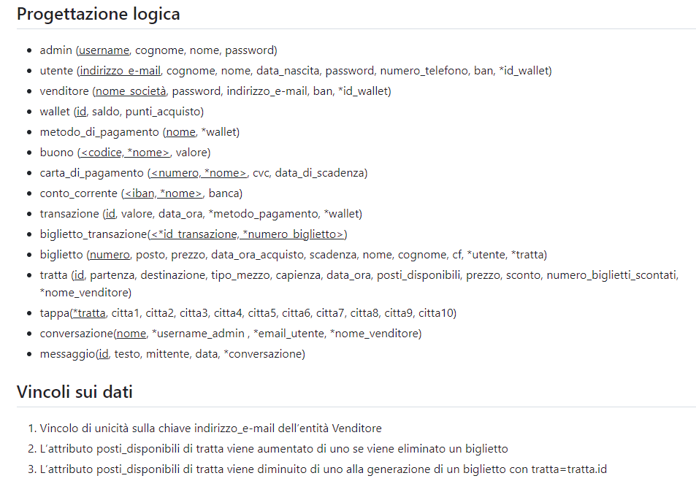
Progettazione Logica
Il vincolo 2 viene garantito dal trigger della table Biglietto aumenta_posti_disponibili
Il vincolo 3 viene garantito dal trigger della table Biglietto diminuisci_posti_disponibili

Slide 4

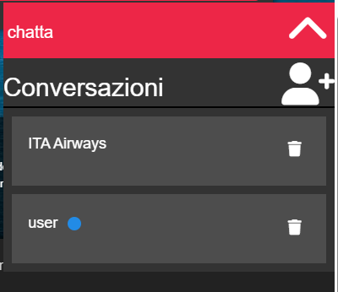
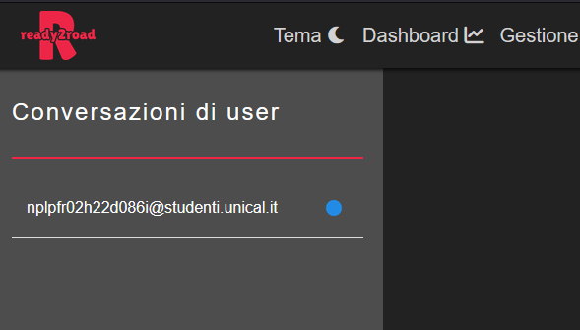
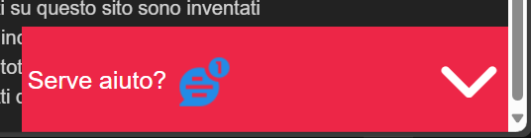
Conversazioni e Pusher API
Gli utenti possono contattare gli admin e/o i venditori tramite il chat-widget, all’avvio se hanno delle conversazioni in sospeso verranno visualizzate oppure verrà visualizzata la schermata di aggiunta di una conversazione. Gli utenti hanno anche la possibilità di eliminare una loro conversazione
I venditori e gli admin possono visionare le loro conversazioni attraverso la chat-dashboard.
I canali offerti dall’API di Pusher permettono di gestire le comunicazioni in real-time fra client.
Nella nostra applicazione abbiamo :
I Client
Si connettono al loro canale (il nome è pari al suo indirizzo email) per informare che lui è online.
Quando sono nella schermata conversazione singola si connetto al canale del loro interlocutore per sapere se esso è online
Si connettono al canale di ogni loro conversazione (il nome è pari al nome di ogni conversazione), per ricevere nuovi messaggi.
Per inviare un messaggio contattano il backend
Il Server
Salva i nuovi messaggi nel DB ed attraverso la classe PusherUtil invia un evento su un canale (l’evento verrà ricevuto da tutti i client che sono bind su quel canale)
*esempio di notifica ricevuta da un utente con il widget chiuso
*esempio di notifica ricevuta da un venditore o admin
*esempio di notifica ricevuta da un utente con il widget aperto

Slide 5


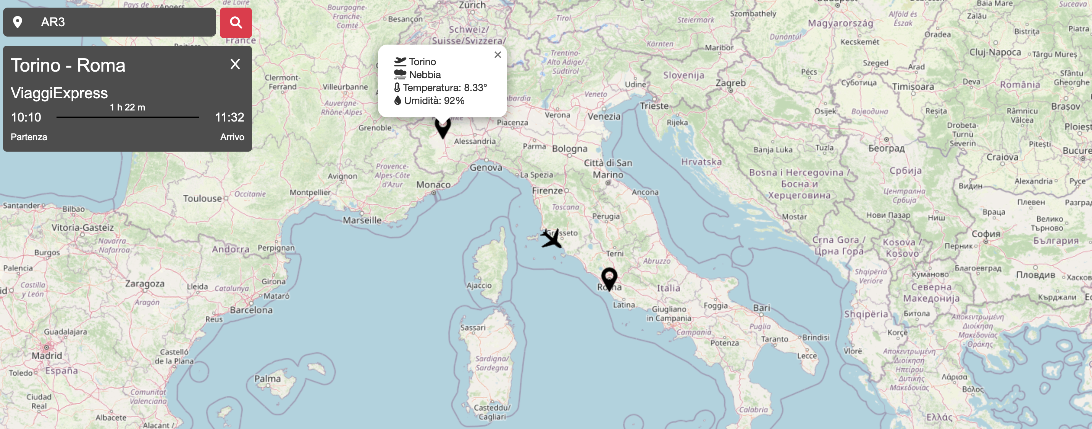
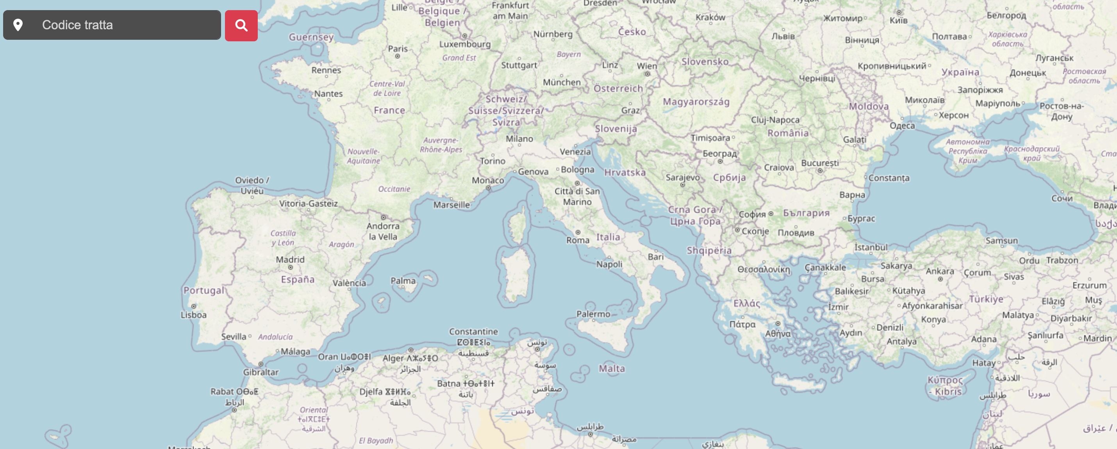
Tracciamento
OpenStreetMap
Tramite il servizio di 'Tracciamento' qualsiasi utente che accede al sito può, partendo dall'id della tratta, tracciare in tempo reale un aereo, un treno o un autobus. Per implementare questo servizio sono state usate le API fornite da 'OpenStreetMap' e 'OpenWeather'. L'API di 'OpenStreetMap' ci ha permesso di:
Aggiungere la cartina geografica.
Ottenere le coordinate geografiche di ogni città partendo dal nome della città stessa.
Ottenere la distanza (espressa in metri) tra due città partendo dalle loro coordinate geografiche.
Tutti questi dati sono stati utili per simulare la durata della tratta e la posizione in tempo reale del mezzo (cliccando sull'icona di autobus e treno si potrà visualizzare un pop-up con le informazioni sulle varie tappe della tratta).
L'API di 'OpenWeather' ci ha permesso di:
Ottenere i dati relativi a temperatura, umidità e condizioni atmosferiche della città di partenza e di arrivo.
Tali dati sono poi stati aggiunti in un pop-up visualizzabile cliccando sul pin che appare sulla città di partenza e arrivo al momento del caricamento della tratta.
Mappa 'OpenStreetMap'
Esempio di tracciamento per una tratta aerea

Slide 6

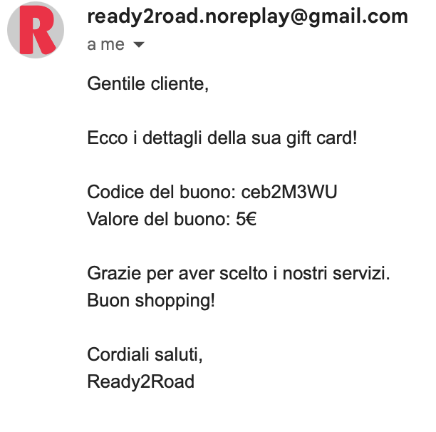
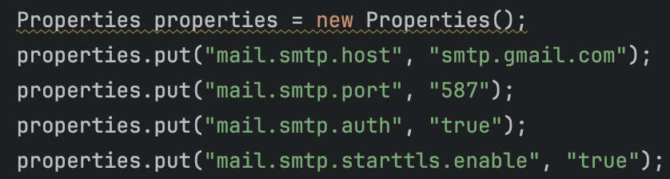
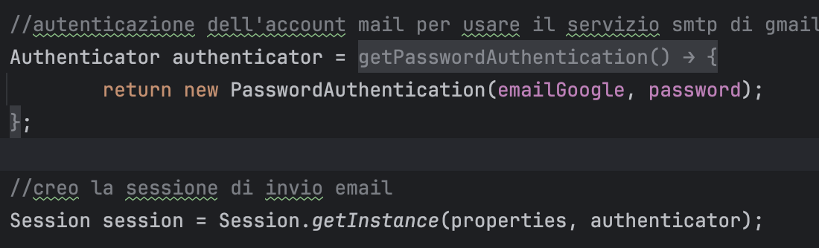
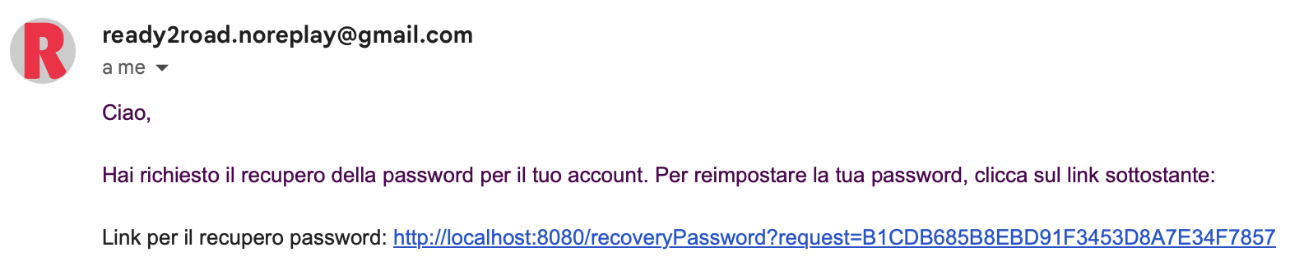
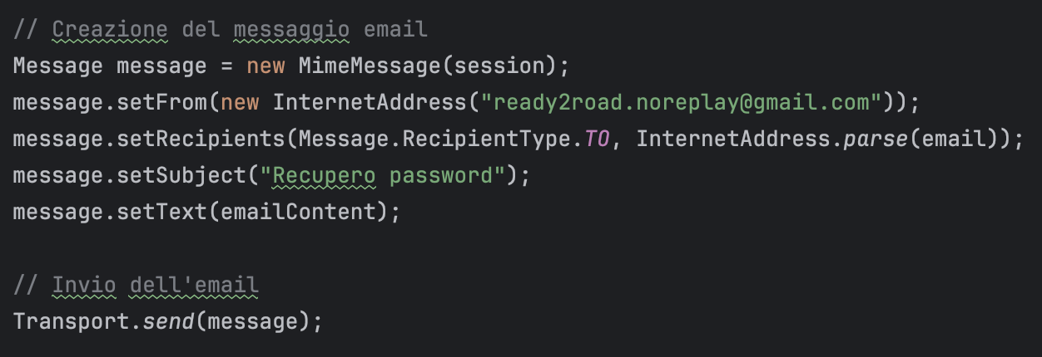
Gestione Email
Per la gestione delle email è stato utilizzato il servizio SMTP di Gmail. Questo servizio viene usato per inviare email all'utente nelle operazioni di creazione buoni (presente nell'area personale) e recupero password (presente nel login).
Come prima cosa si inseriscono i parametri di configurazione:
Poi si effettua l'autenticazione dell'account mail e viene creata la sessione di invio:
Infine si crea il messaggio e si invia sull'email specificata dall'utente:
NOTA: nelle operazioni di recupero password, il link dell'email deve essere aperto dallo stesso browser da cui viene effettuata la richiesta.
Esempio Email gift card
Esempio Email recupero password

Slide 7
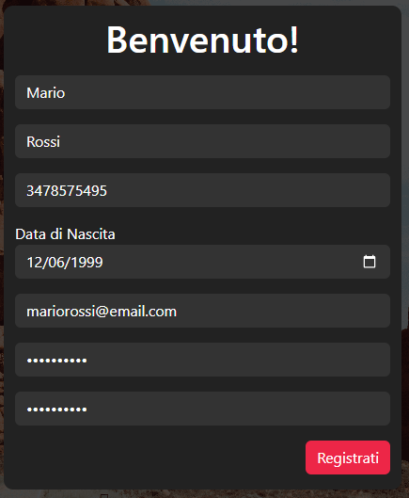
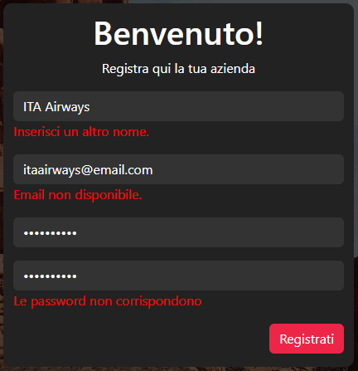
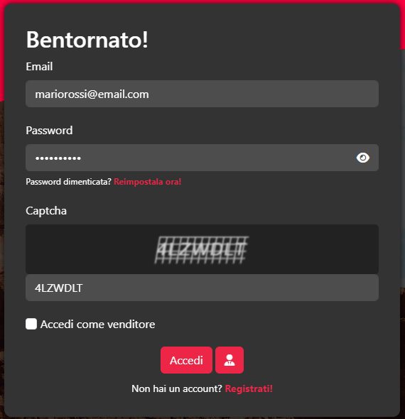
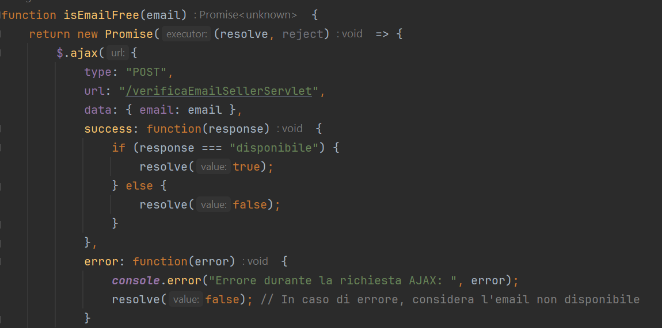
Registrazione e Login
È possibile registrarsi come utente o come azienda fornitrice di servizi (quest'ultima accessibile dal footer del sito)
In fase di registrazione viene controllato che i dati inseriti siano validi e disponibili: un email può essere usata solo una volta per gli utenti, il nome azienda è unico e devono essere nomi realistici. Il numero di telefono deve essere composto da 10 cifre e le password devono essere uguali e sicure. Queste verifiche vengono eseguite tramite regex e chiamate al db
In fase di login bisogna selezionare se si vuole effettuare l'accesso come utente, venditore o admin e bisogna completare una validazione simil captcha

Slide 8
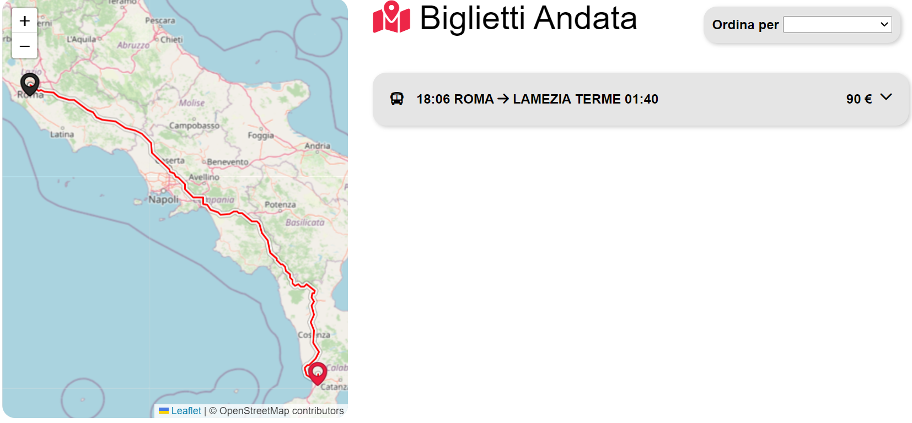
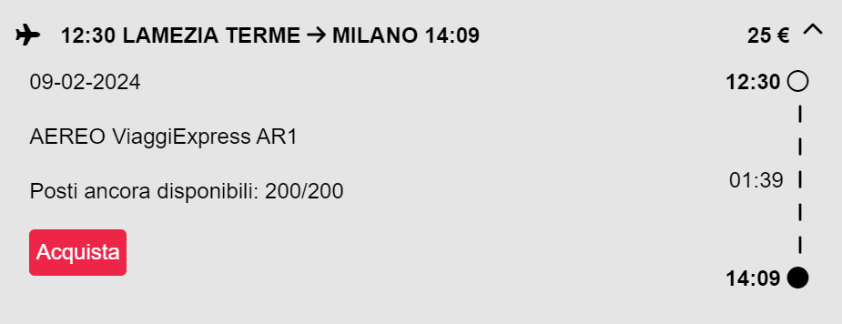
Risultati ricerca
L'utente dopo aver correttamente compilato i campi di ricerca verrà reindirizzato nella pagina che mostra le possibili tratte che può effettuare e una mappa con il percorso gestita con una api di OpenStreetMap e la libreria Leaflet.
Una volta scelte le tratte si può procedere con la fase di finalizzazione dell'acquisto del biglietto.
L'utente ha la possibilità di visualizzare i dettagli di ogni tratta prima di acquistarla e prima di aver fatto l'accesso all'applicazione web.

Slide 9
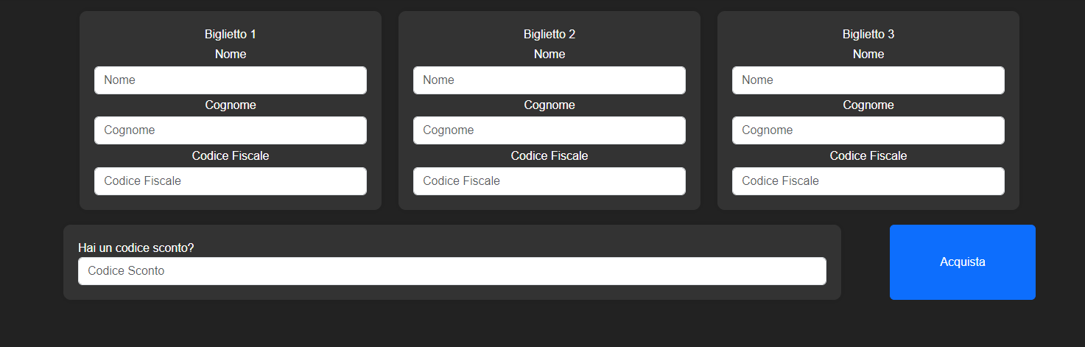
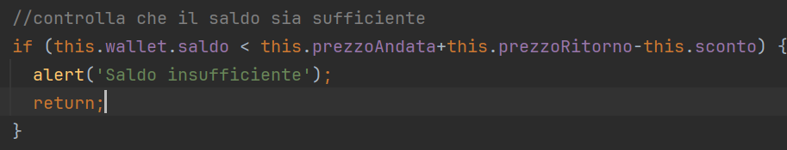
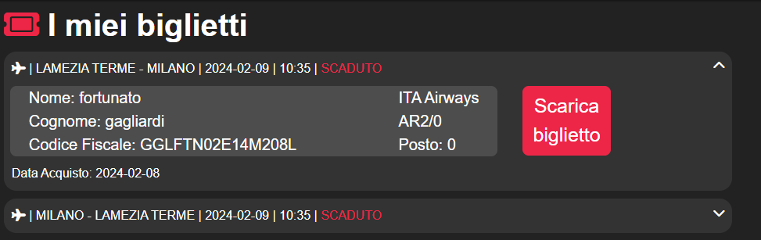
Acquisto biglietti
Una volta selezionati i biglietti verrà richiesto di inserire i dati dei passeggeri ed un eventuale buono sconto se ne si possiedono, dove in fase di acquisto viene controllato se i dati inseriti sono validi e se si possiede abbastanza denaro per poter effettuare la transazione
Dopo l'acquisto è possibile visualizzare i biglietti nell'apposita area "i miei biglietti"

